Slide 1
Реализация технологии визуализации в учебном процессе

Slide 2
Этапы освоения приемов структурирования и визуализации учебного материала
отбор учебного материала, структурно-логический анализ и построение структурно-логической схемы учебной информации;
выделение главного (ядра), методологических и прикладных аспектов темы;
расположение учебного материала с учетом логики формирования учебных понятий;
подбор опорных сигналов (ключевых слов, символов, фрагментов схем) и их кодировка;
поиск внутренних логических взаимосвязей и межпредметных связей;
составление первичного варианта, компоновка материала в блоки;
критическое осмысление первичного варианта, перекомпоновка, перестройка, упрощение;
введение цвета;
озвучивание и окончательная корректировка опорного конспекта, схемы или другого визуального средства.

Slide 3
Закономерности визуальной информации
Вертикальная линия считывается дольше, чем горизонтальная, хотя они равны по величине. Отсюда следует, что и текст, напечатанный в столбик, считывается медленнее, чем этот же текст, напечатанный более широким планом.
Линии, не имеющие перерыва, с плавными закруглениями считываются дольше, чем линия с резко выраженными углами, следовательно, печатный текст будет читаться быстрее, чем письменный, даже если почерк разборчивый.
Зрение требует группировки информации. Психологи утверждают, что вертикально нужно давать нечетное число перечислений: 3, 5, 7. Наибольшее число вертикальных перечислений, которое запоминает человек, - это 7±2 (имен, наименований). Четное число вертикально записанных перечислений запоминается хуже.

Slide 4
Закономерности визуальной информации
Величина букв на доске (плакате, экране) влияет на комфортность восприятия визуальной информации. Существуют понятия комфортного зрения и предельного зрения. Так, при величине букв в 1 см предельное зрение равно 3 метра, а комфортное – 2 метра.
Лучше всего запоминается информация, расположенная на доске (экране, плакате) в правом верхнем углу – 33 % внимания подается туда. Левому верхнему углу «уделяется» 28% внимания, правому нижнему и левому нижнему соответственно 23% и 16 %.
Восприятие считываемой информации зависит от удобочитаемости текста, то есть играют роль не только рисунок и размер шрифта, но и различное соотношение материала, расположение на странице (длина строки, междустрочия, межбуквенные пробелы, характер верстки текста), цвет бумаги, способ печати.

Slide 5
Закономерности визуальной информации
Чем короче, компактней и выразительней текст, тем больше шансов, что его прочтут и запомнят. Это же относится и к заголовкам. Оптимально для заголовка использовать от 3 до 7 слов.
При подборе ключевых положений, полезно учитывать исследования, описанные Ж. Пиаже: в единицу времени лучше всего запоминаются группы слов (78%), затем предложения (37%), далее следуют отдельные слова (25%), слоги (11%), и буквы (7%). Исходя из этого, буквенные сокращения в опорных конспектах должны быть ограничены. В экстремальных условиях лучше запоминаются слова, чем цифры. В русском языке существительные запоминаются лучше, чем глаголы и прилагательные.

Slide 6
Основные правил использования цвета
не использовать более трех-четырех цветов на одном листе;
обеспечивать хороший контраст фигур (опорных сигналов) и фона;
избегать комбинации красного и желтого, так как некоторые учащиеся не могут их различать;
иллюстрировать одним цветом одинаковые положения, признаки понятий;
использовать цветовые ассоциации и эмоциональные характеристики, например, красным или оранжевым выделять указания, требующие обязательного выполнения, а черным – отрицательные или негативные последствия.

Slide 7
Приемы сокращений
Иероглифы широко распространены во многих научных областях (четверть населения земного шара вообще пишет иероглифами). В математике это «+», «-», в генетике – обозначение мужского и женского пола (♀, ♂), в астрономии – обозначение планет и зодиакальных созвездий. Лучше использовать общепринятые иероглифы, но можно изобретать их самим для наиболее употребляемых слов.
Пиктограммы (рисуночное письмо) изобретать несколько сложнее, но зато они значительно легче для восприятия и запоминания. К пиктограммам относятся дорожные знаки, спортивные эмблемы.

Slide 8
Усовершенствования учебного процесса при помощи технологии визуализации
Технология визуализации учебного материала позволяет усовершенствовать учебный процесс в следующих направлениях:
учит выделять, обобщать и систематизировать основные понятия;
отсеивает лишнюю второстепенную информацию, определяет обязательный объем усвоения и запоминания и оказывает в этом помощь;
максимально приближает новую информацию к форме, в которой ее воспринимает мозг;
обеспечивает единство развития учащихся с техническим и вербальным мышлением. Обычно гуманитарии лучше воспринимают слово, а «технари» - символы. Работа с опорными сигналами позволяет сгладить эти различия.

Slide 9
Оформление интеллект карт средствами MS Office
Кейс-задание по предмету «Производственное обучение» для профессии
1.9 «Оператор ЭВМ

Slide 10
Этап I
Возьмите чистый лист бумаги и цветные карандаши. Длинная сторона листа должна располагаться по горизонтали.
В центре листа изобразите рисунок, который обозначает фрукт вообще. Раскрасьте рисунок и напишите на нем «фрукт».

Slide 11

Этап II
Теперь нарисуйте толстые изогнутые линии, расходящиеся в стороны от центрального рисунка. Закрасьте линии различными цветами.
Изогнутые линии или ответвления — это те мысли, которые возникают у вас при слове «ФРУКТ».
На каждой линии четко, заглавными буквами напишите 5 первых ключевых слов, которые пришли вам в голову при мысли о фруктах. В настоящий момент наша карта состоит из линий и слов.

Slide 12
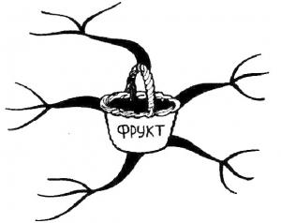
Этап III
АССОЦИАЦИИ помогут расширить умственную карту.
Нарисуйте несколько тонких ответвлений от каждой основной ветки. Расположите ассоциации к ключевым словам.
Количество тонких веточек не ограничено.
На тонких ответвлениях снова четко, заглавными буквами пишем ключевые слова.
Не забудьте раскрасить веточки и добавить рисунки.

Slide 13
Ассоциации друга
«Фрукт. Какие у меня ассоциации со словом "фрукт"? Яблоко – это фрукт. Яблоки есть полезно – они укрепляют здоровье, тогда не болеешь и не надо ходить к доктору. Пирог с яблоками вкусный получается. А еще Ева дала яблоко Адаму… Апельсин – тоже фрукт. Он относится к цитрусовым. В нем много витаминов, особенно витамина «С», а его много надо, когда простудишься. А еще из апельсина вкусный сок получается. Банан – фрукт. Спелый банан имеет желтый цвет и в нем много калия. Самые вкусные бананы я ел, когда отдыхал на Карибском море. Ананас – типичный тропический фрукт. Долькой ананаса часто украшают коктейли. А вот неочищенный он – колючий. Вишня – тоже фрукт! Только в вишнях есть косточки. Вишня растет в садах. Во время цветения на вишневых деревьях появляются красивые цветы.»
Подробнее в книге Тони Бьюзена "Думайте эффективно"

Slide 14
На основе этого текста друг построил интеллект карту, используя свои ассоциации

Slide 15
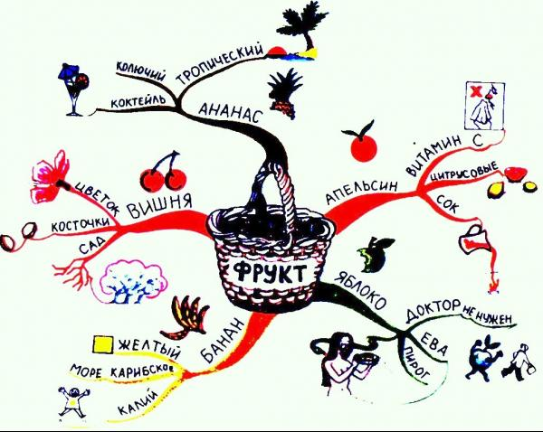

Slide 16
Пошаговый алгоритм творческого процесса составления мастер – карты содержит операции:
РАЗРАБОТЧИК (проектировщик)
мастер - карты
Выявление круга проблем, идей, ассоциативных набросок
Осмысление конструкции и структурного построения карты
Проведение ревизии и оценка результатов работы
Назначение срока окончания и начало
Построения мастер - карты
Записываются на ветвях ключевые слова (основные понятия)
Наносятся соединительные стрелки
МАСТЕР - КАРТА
Рисуется центральный образ
Нумеруются ветки и добавляются ореолы
Определение цели создания карты
Рисуются цветные ветви
первого и второго уровней….
Выбор центрального объекта (изучаемой темы, проблемы)
Добавляются ассоциативные
рис., символы, картинки
Рисунок - Модель формирования многомерного радиантно - смыслового пространства мастер – карты (ИК)

Slide 17
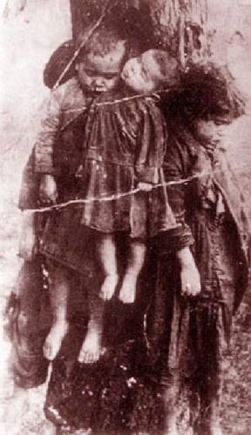
Сбор данных
Т Е М А

Slide 18
параграф
Главная тема
ТЕСТ

Slide 19

Презентация
ОПД-2
ОПД

Slide 20
УЧЕБА
КУрсы

Slide 21
Экономика св. пр-ва
Определения

Slide 22
Рынок
ЭКОНОМИКА СВОБОДНОГО ПРЕДПРИНИМАТЕЛЬСТВА
Подробнее

Slide 23
Вопрос
Тема

Slide 24
Алгоритм создания ИК с гиперссылками
(экскурсии, путешествия и т.п.)
определить объект (это может быть слово, текст, рисунок, фигура, картина , видеоролик и т.п.)
выделить его
затем копировать
курсором нажать на вставку (найти знак «гиперссылка»)
указать адрес гиперссылки (слайд, новый файл, папка и т.д.)
нажать на ОК.

Slide 25
Составление теста с гиперссылками и работа с картинами и т.п.
В данном тесте вам будет предложен ряд вопросов. До начала проверки степени усвоения учебного материала ознакомьтесь с правилами работы. Для чего необходимо:
Внимательно прочесть вопрос. Понять его смысл.
Все ответы следует прочитать до конца, осмыслить каждый ответ.
Из предложенных ответов (двух, трех. четырех) выбрать один, полный и точный.
Ваша задача выбрать правильный вариант ответа, подвести на него курсор и кликом нажать кнопку, соответствующую правильному ответу.
После каждого верного ответа должны (будут) появляться части (пазлы) от основного рисунка(картины). При другом ответе Вам будет указано, что ответ неверный и будет предоставлена еще одна попытка для ответа. Ответив на все вопросы теста, в конечном итоге, у вас должен получиться законченный рисунок (собранная из отдельных частей – пазлов картина, рисунок, схема….).
Удачи!
Начать тест!

Slide 26
Вопрос 1.
Что означает в переводе с латыни на русский язык термин «коммерция»?
1) торговля;
2) управление;
3) исследование рынка;

Slide 27
Вопрос 2.
С какими основными моментами связана организация коммерческих процессов?
1) с куплей товаров и/или услуг;
2) с продажей товаров и/или услуг;
3) с куплей и продажей товаров и/или услуг, с обеспечением нормативного осуществления этих операций.

Slide 28
Вопрос 3.
Что является объектом коммерческой деятельности?
1) товары (кроме недвижимости); ценные бумаги и валюта;
2) реклама; представительские услуги;
3) продавец

Slide 29
Вопрос 4.
Что является субъектом коммерческой деятельности?
1. товар
2. документы купли-продажи
3. Производитель
4) продавец

Slide 30

Ответ неверный!
Попробуй ещё раз

Slide 31
Ответ неверный!
Попробуй ещё раз

Slide 32
Ответ неверный!
Попробуй ещё раз

Slide 33
Ответ неверный!
Попробуй ещё раз

Slide 34
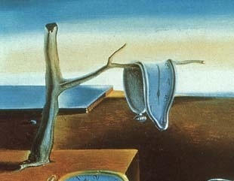
К следующему вопросу

Slide 35
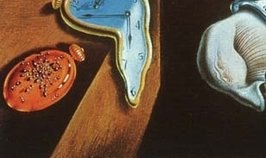
К следующему вопросу

Slide 36
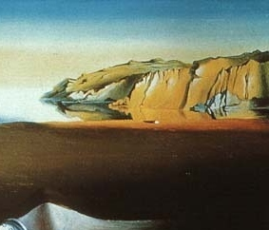
К следующему вопросу

Slide 37
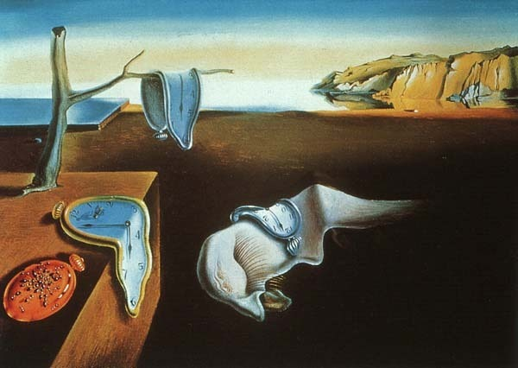
Сальвадор Дали «Постоянство памяти»

Slide 38
Тест с рисунком для самопроверки
В данном тесте вам будут предложены ряд вопросов. После каждого ответа нужно рисовать прямые линии в указанные определенные стороны на определенное количество клеток. В конечном итоге у вас должен получиться законченный рисунок. Итак, устанавливаем точку на пересечении клеток ближе к левому краю листа. Удачи!

Slide 39
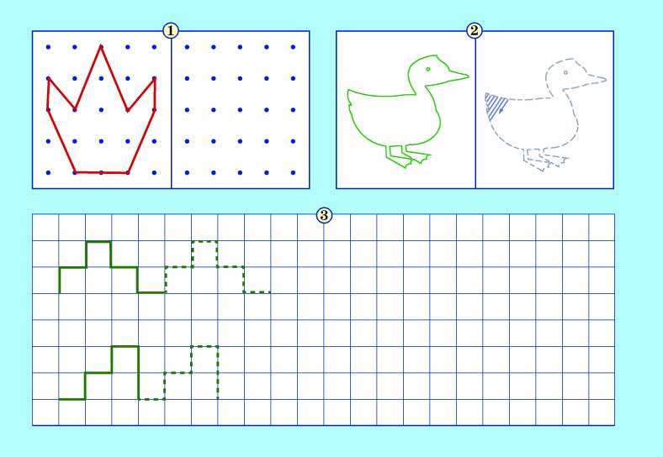
Проверочный тест
1)информация о потребительских свойствах товаров и различных видах услуг с целью их реализации, создания спроса на них – это
А)реклама 2
Б)приобретение 10
В)потребление 3
2) вид деятельности либо произведенная в ее результате продукция, целью которых является реализация сбытовых или других задач
А)реклама 1
Б)образовательная деятельность 3
В)покупка 2
3) реклама не должна быть …
А) длинной 1
Б) корректной 2
В)оригинальной 1
4) то, что рекламируется, или то, информация о чем и составляет содержание рекламы
А) предмет 1
Б) объект 4
В) информация 1
5) определенный потенциальный потребитель или группа потребителей, которые могут быть заинтересованы предметом рекламы …
А) предмет 2
Б) объект 1
В) информация 2
6) убеждающей потенциальных потребителей в серьезности своих намерений и потенциала, качестве предлагаемых услуг и т. п.
А) увещевание, 2
Б)информирование 2
в)напоминание 2
7) Целью этой рекламы чаще всего является облегчение выведения на рынок новой модификации образовательной услуги, сопровождение обновленного ассортимента.
А) увещевание, 1
Б)информирование 2
в)напоминание 2
8) период абитуриентского межсезонья приходится на
А) зимой, ранней весной 1
Б)конец лета, начало осени 1
В)осень 2
9) Какая реклама на образовательном рынке используется уже известными, признанными образовательными учреждениями или теми, кто уже провел увещевательную и информационную рекламную компанию.
А) увещевание, 3
Б)информирование 2
в)напоминание 2
Ответ

Slide 40
Ответ
Вернуться в начало

Slide 41
ВЫДЕЛИТЬ ОБЪЕКТ (Файл, рис., текст, слово, таблица и т.п.)
Курсором нажать на «ВСТАВКА»
Затем на «ГИПЕРССЫЛКА»
СВЯЗАТЬСЯ С ФАЙЛОМ (Выбрать нужный файл)
ВСТАВИТЬ АДРЕС ФАЙЛА
И «ОК»

Slide 42
Формат А-4
Бумага
ОРИГАМИ

